Slide 1

厦门博视源机器视觉
技术有限公司
公司电话:05926077810
Web：www.xmbsy.net
方案制作：林立富

Slide 2
目录
一
项目概述
二 视觉检测说明
|
三 视觉检测汇总
CONTENTS
四 视觉配置
五 设备流程说明
六 设备外形尺寸
七 设备结构说明
厦门博视源机器视觉技术有限公司
www.xmbsy.net

Slide 3
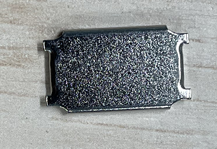
一、项目概述
项目编号 |  | 2022071902
设备名称 |  | 钢片外观检测
检测节拍 | 1秒钟4个
项目概述 | 钢片外观检测按布局可分为第一工位检测压伤、发黄，第二工位检测压伤、发黄，第三工位检测变形，第四工位检测变形,四组相机组合检测，不良品自动剔除。
具体需求 | 1 |  | 压伤
 | 2 |  | 发黄
 | 3 |  | 变形
 | 4
 | 5
 | 6
厦门博视源机器视觉技术有限公司
www.xmbsy.net

Slide 4
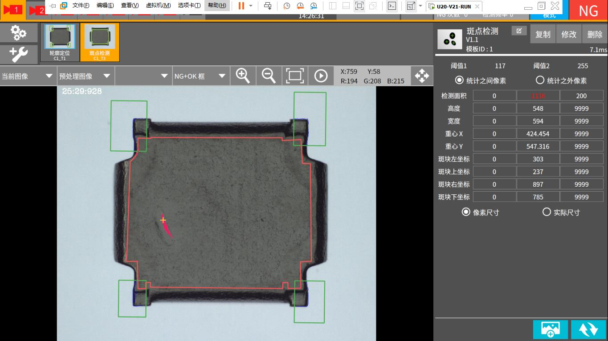
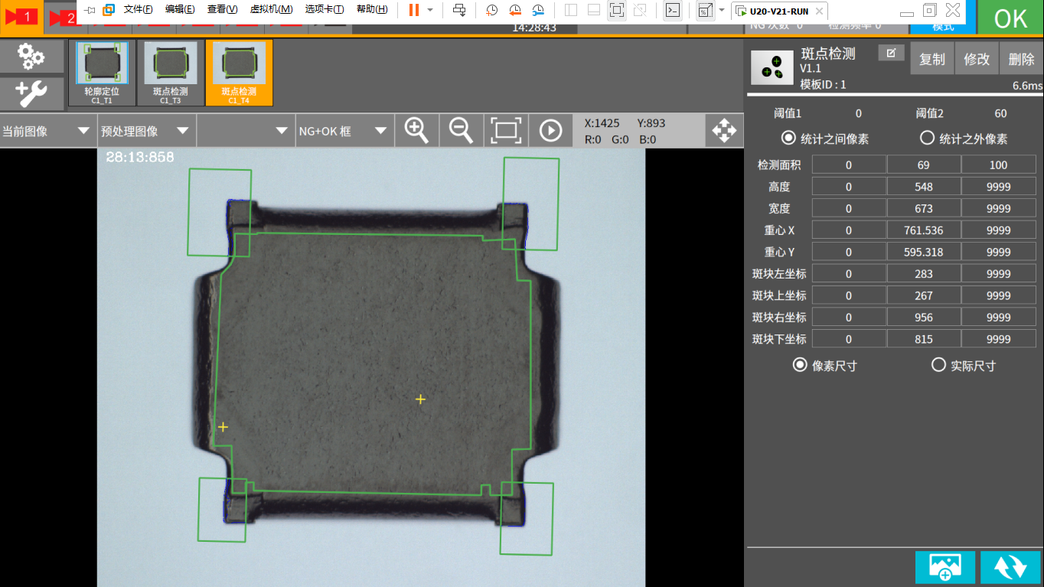
二、视觉检测说明
检测产品规格: | 钢片 | 检测内容： | 压伤
检测工位： | 第1工位
NG效果图 |  | OK效果图
厦门博视源机器视觉技术有限公司
www.xmbsy.net

Slide 5
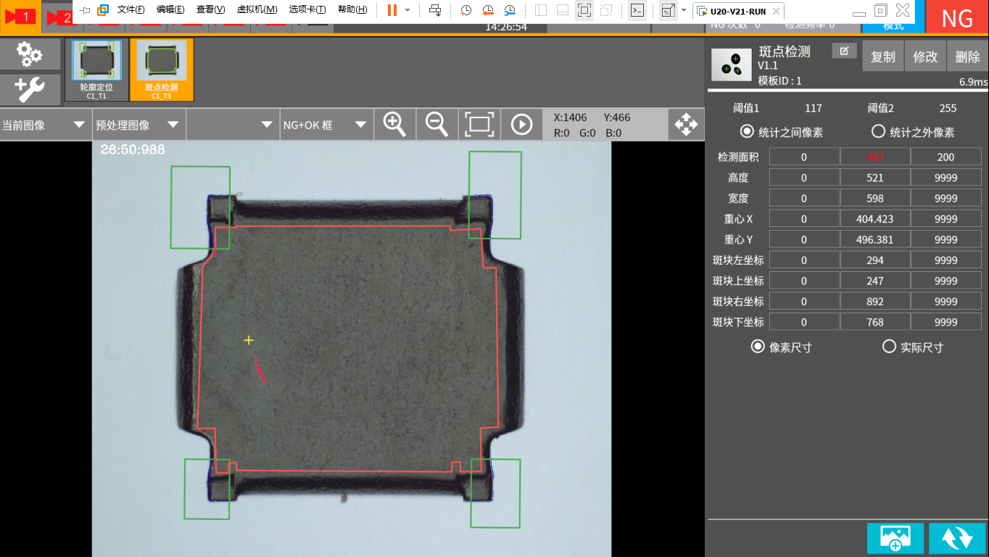
二、视觉检测说明
检测产品规格: | 钢片 | 检测内容： | 压伤
检测工位： | 第1工位
NG效果图 |  | OK效果图
厦门博视源机器视觉技术有限公司
www.xmbsy.net

Slide 6
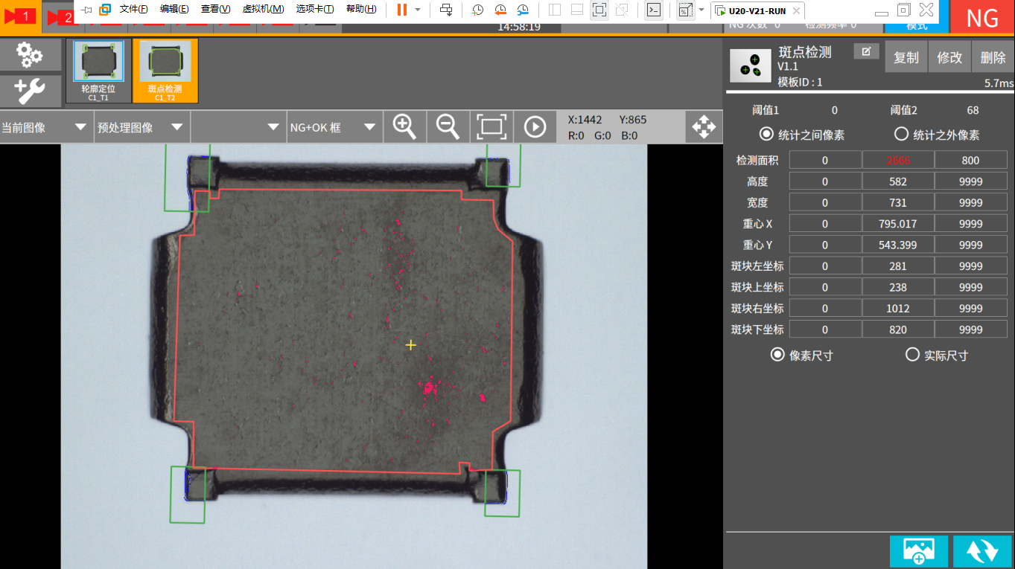
二、视觉检测说明
检测产品规格: | 钢片 | 检测内容： | 发黄
检测工位： | 第1工位
NG效果图 |  | OK效果图
厦门博视源机器视觉技术有限公司
www.xmbsy.net

Slide 7
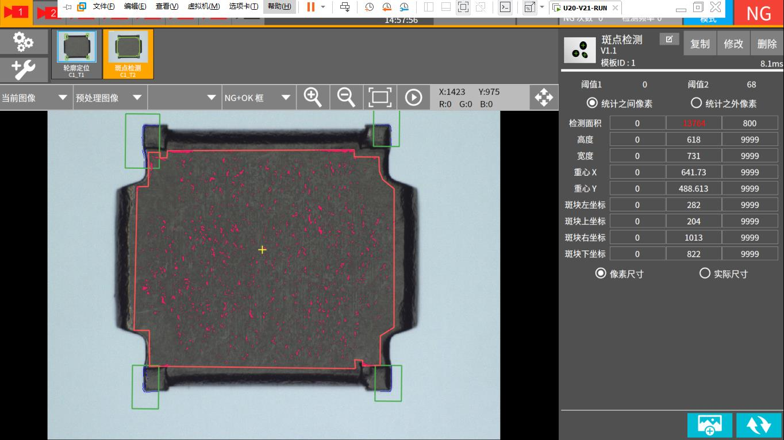
二、视觉检测说明
检测产品规格: | 钢片 | 检测内容： | 发黄
检测工位： | 第2工位
NG效果图 |  | OK效果图
厦门博视源机器视觉技术有限公司
www.xmbsy.net

Slide 8
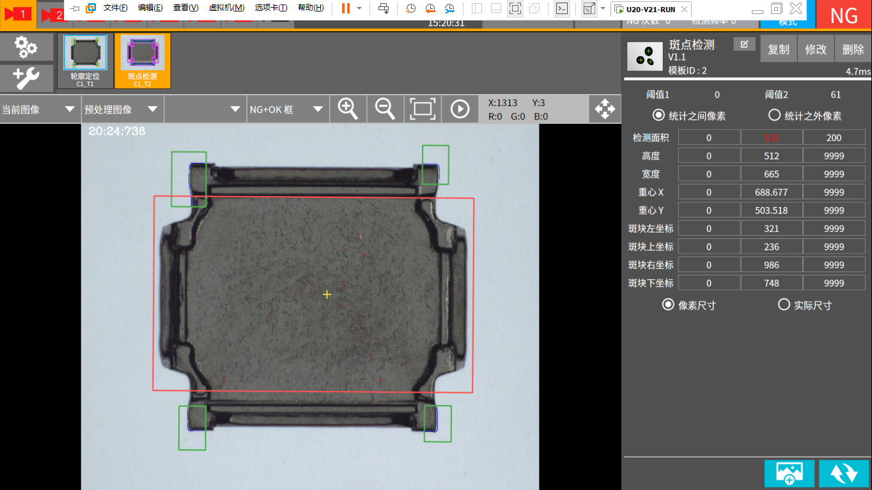
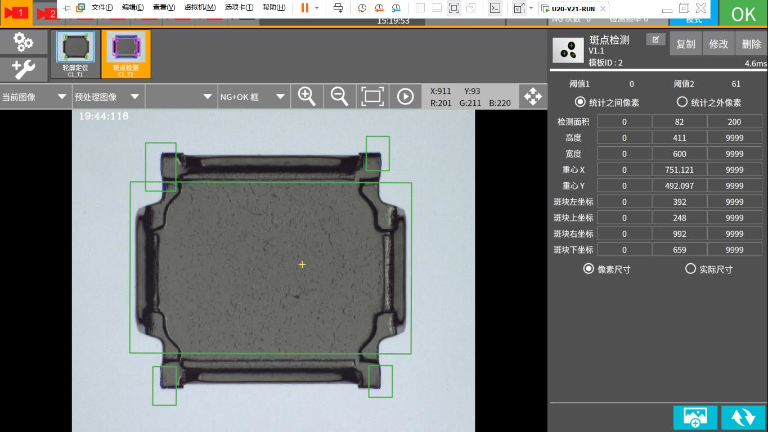
二、视觉检测说明
检测产品规格: | 钢片 | 检测内容： | 发黄
检测工位： | 第1工位
NG效果图 |  | OK效果图
厦门博视源机器视觉技术有限公司
www.xmbsy.net

Slide 9
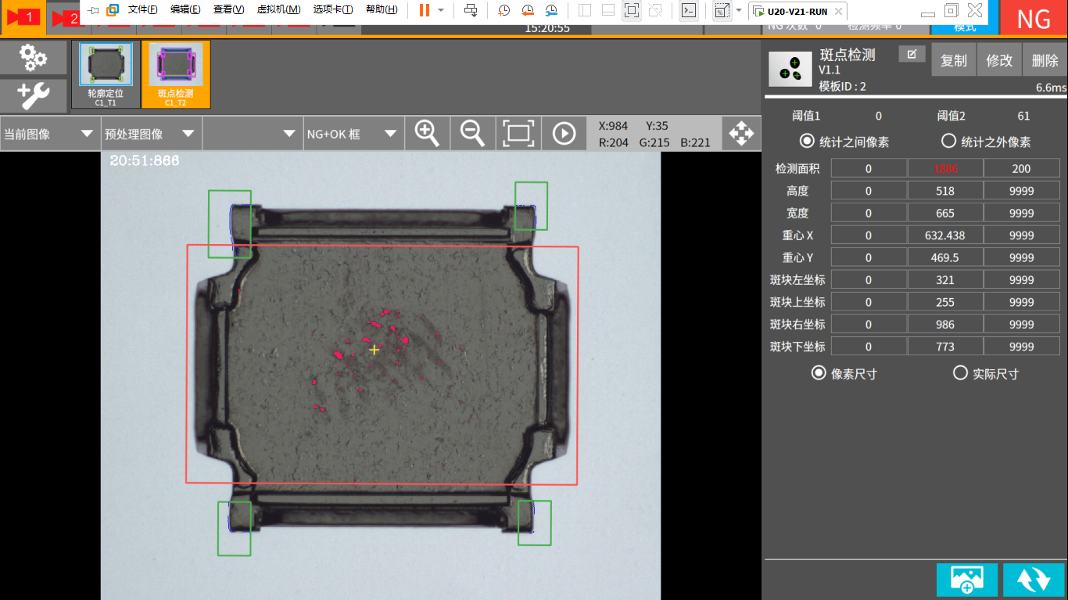
二、视觉检测说明
检测产品规格: | 钢片 | 检测内容： | 发黄
检测工位： | 第2工位
NG效果图 |  | OK效果图
厦门博视源机器视觉技术有限公司
www.xmbsy.net

Slide 10
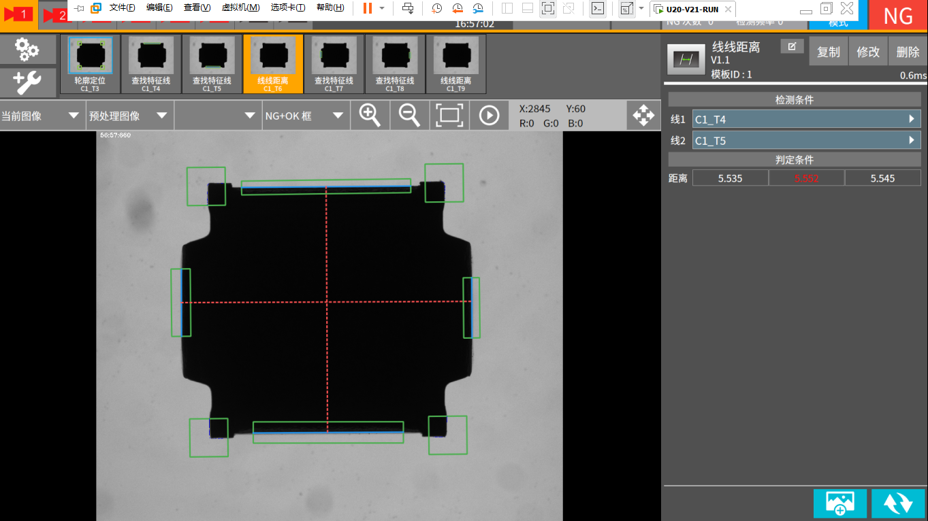
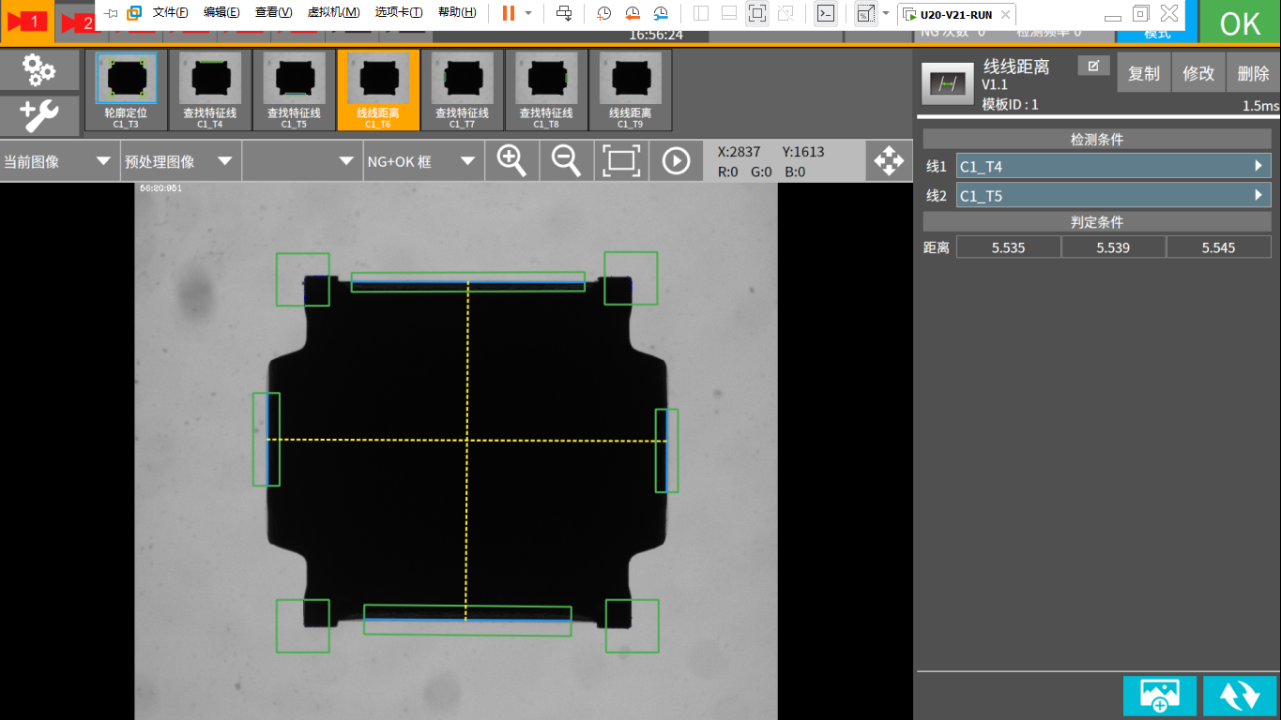
二、视觉检测说明
检测产品规格: | 钢片 | 检测内容： | 变形
检测工位： | 第3工位
NG效果图 |  | OK效果图
变形效果不明显
厦门博视源机器视觉技术有限公司
www.xmbsy.net

Slide 11
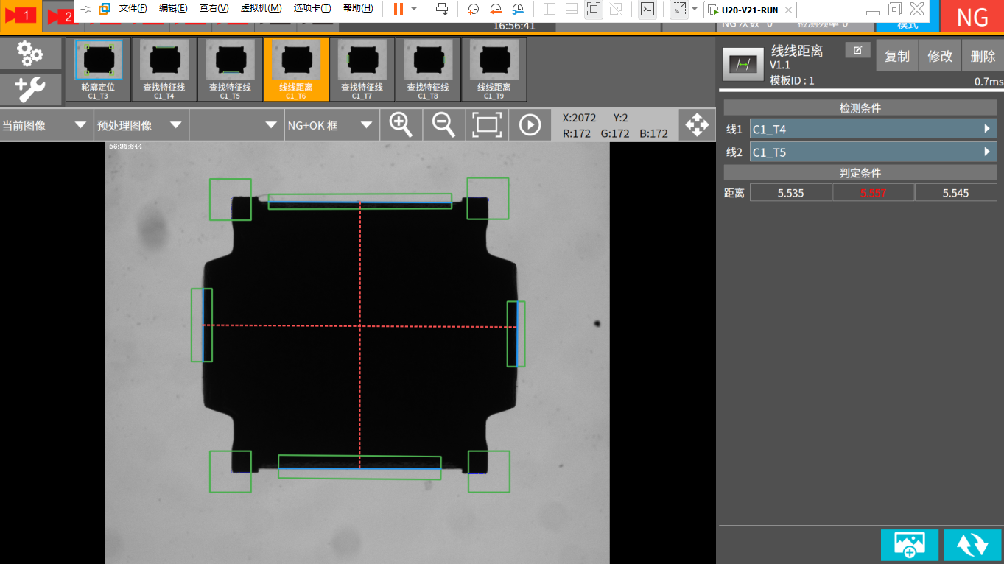
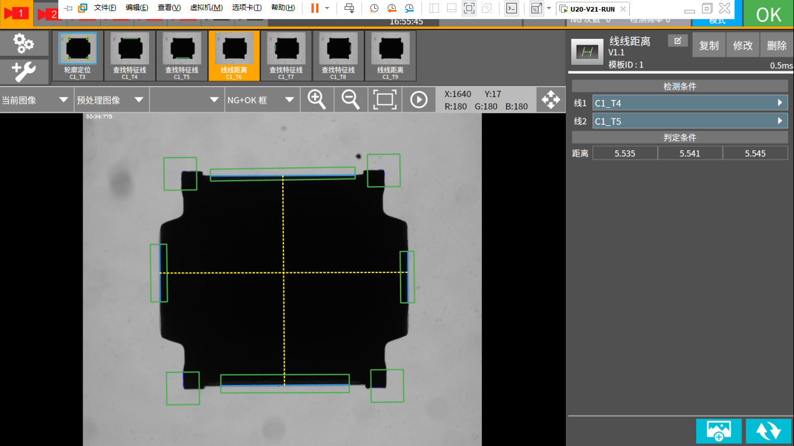
二、视觉检测说明
检测产品规格: | 钢片 | 检测内容： | 变形
检测工位： | 第3工位
NG效果图 |  | OK效果图
变形效果不明显
厦门博视源机器视觉技术有限公司
www.xmbsy.net

Slide 12
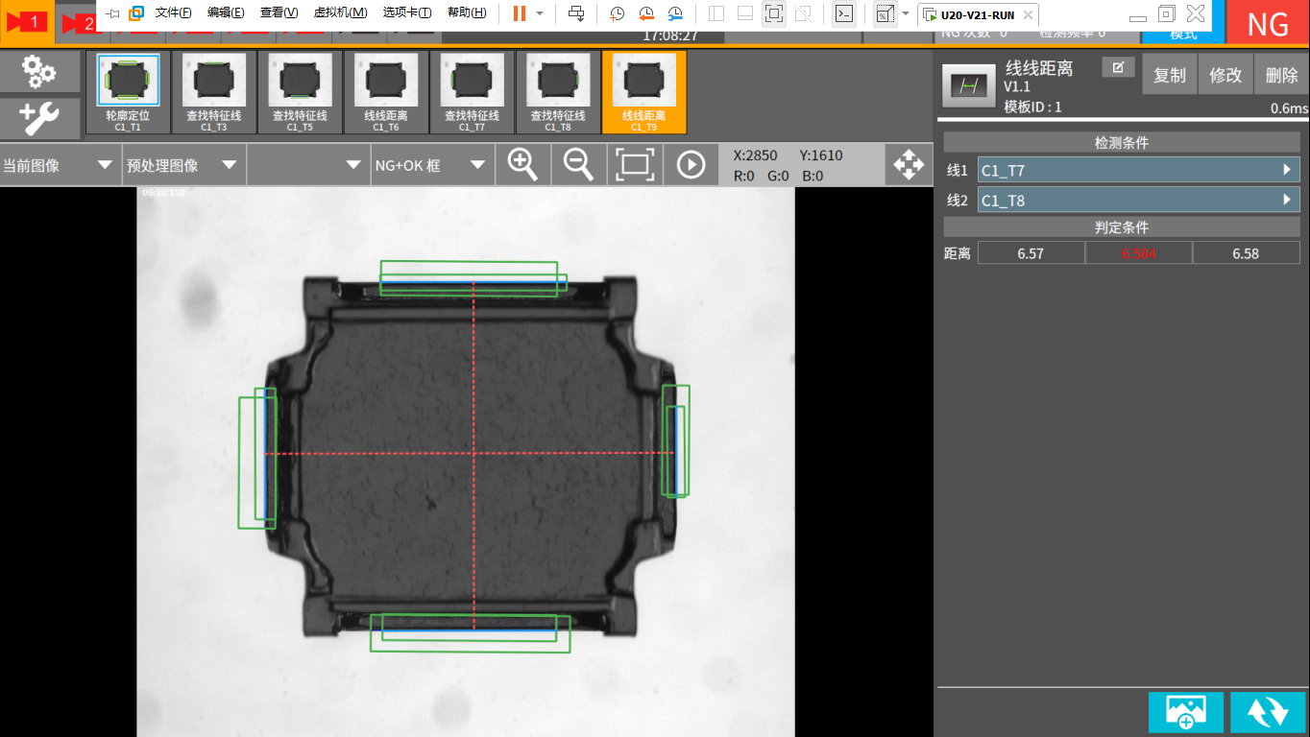
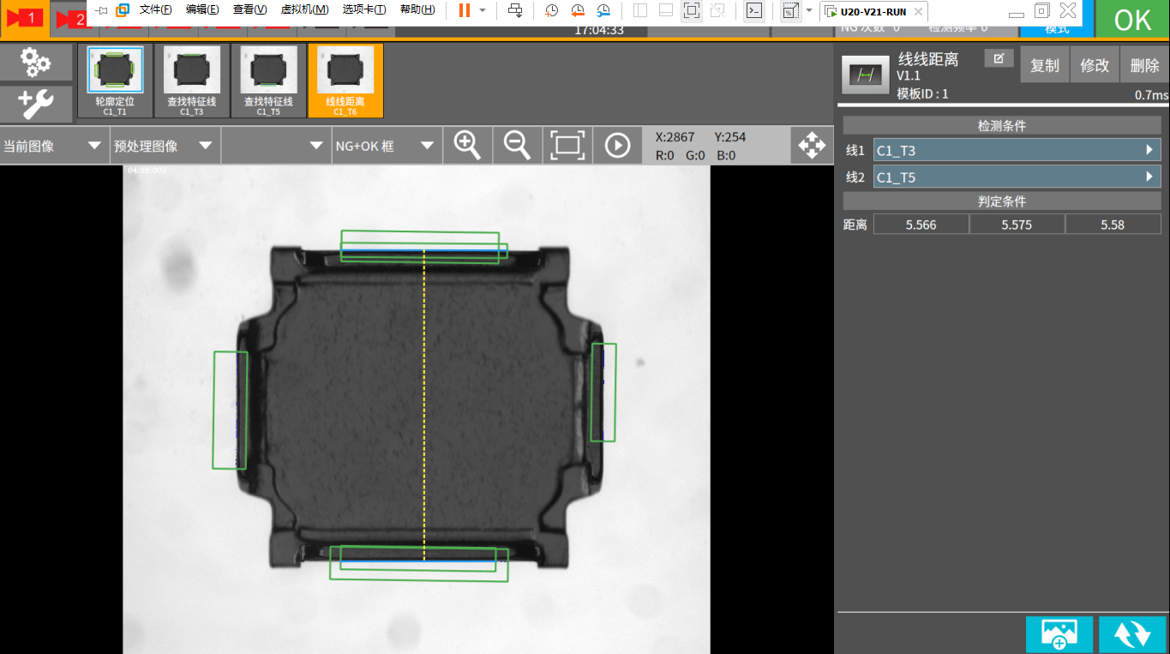
二、视觉检测说明
检测产品规格: | 钢片 | 检测内容： | 变形
检测工位： | 第4工位
NG效果图 |  | OK效果图
变形效果不明显
厦门博视源机器视觉技术有限公司
www.xmbsy.net

Slide 13

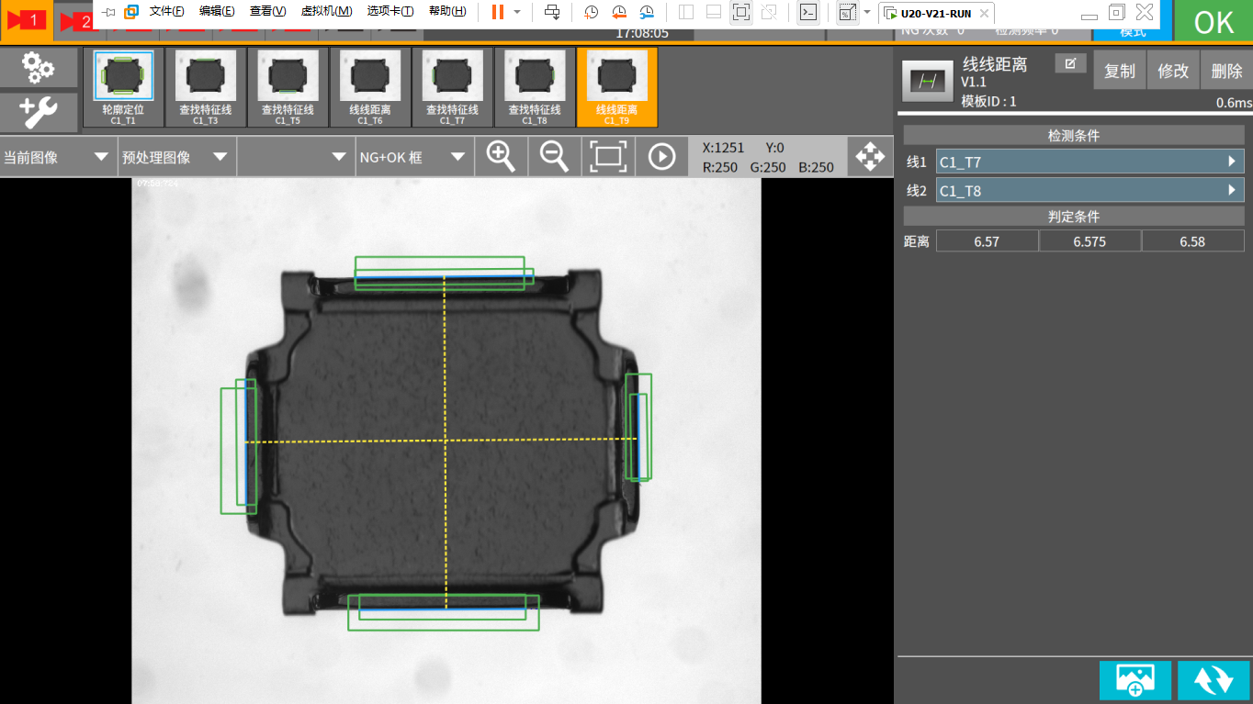
二、视觉检测说明
检测产品规格: | 钢片 | 检测内容： | 变形
检测工位： | 第4工位
NG效果图 |  | OK效果图
变形效果不明显
厦门博视源机器视觉技术有限公司
www.xmbsy.net

Slide 14
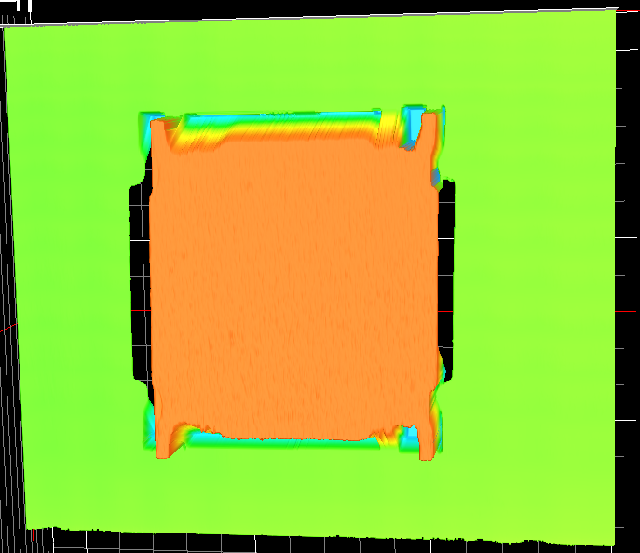
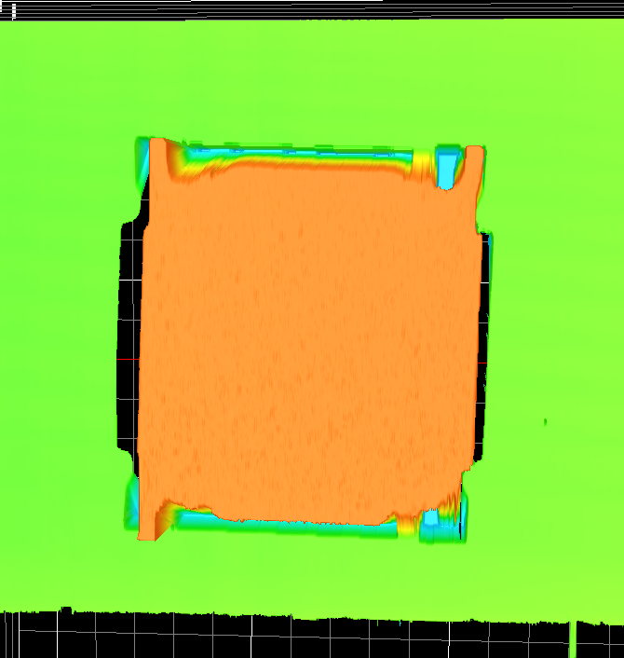
二、视觉检测说明---3D 线扫效果
检测产品规格: | 钢片 | 检测内容： | 变形
检测工位： | 第3工位
NG效果图 |  | OK效果图
厦门博视源机器视觉技术有限公司
www.xmbsy.net

Slide 15
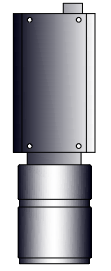
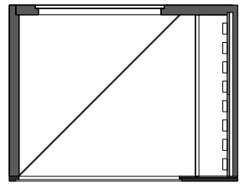

二、视觉检测说明
检测工位: | 1 | 镜头相机参数
检测项内容: | 划伤、发黄
 |  | 相机分型号 | BSY-CE013-50GC
 |  | 传感器类型 | CCD，全局快门
 |  | 分辨率 | 1280 × 960
 |  | 靶面，像元尺寸 | 1/3” 3.75 µm × 3.75 µm
 |  | 视野大小 | 20mm
 |  | 曝光大小 | 300us
 |  | 镜头类型 | 定焦75mm
 |  | 光源类型 | 同轴光源：BSY-COS60-W 底部背光源：BSY-HFS7070-W
130W相机+75mm镜头
340±50mm
同轴光源
30±20mm
产品
50±20mm
底部背光源
厦门博视源机器视觉技术有限公司
www.xmbsy.net

Slide 16
二、视觉检测说明
检测工位: | 2 | 镜头相机参数
检测项内容: | 发黄
 |  | 相机分型号 | BSY-CE013-50GC
 |  | 传感器类型 | CCD，全局快门
 |  | 分辨率 | 1280 × 960
 |  | 靶面，像元尺寸 | 1/3” 3.75 µm × 3.75 µm
 |  | 视野大小 | 20mm
 |  | 曝光大小 | 300us
 |  | 镜头类型 | 定焦75mm
 |  | 光源类型 | 同轴光源：BSY-COS60-W 底部背光源：BSY-HFS7070-W
130W相机+75mm镜头
340±50mm
同轴光源
30±20mm
产品
50±20mm
底部背光源
厦门博视源机器视觉技术有限公司
www.xmbsy.net

Slide 17
二、视觉检测说明
检测工位: | 3 | 镜头相机参数
检测项内容: | 变形
 |  | 相机分型号 | BSY-CA050-10GM
 |  | 传感器类型 | CCD，全局快门
 |  | 分辨率 | 2448 × 2048
 |  | 靶面，像元尺寸 | 2/3” 3.45 µm × 3.45 µm
 |  | 视野大小 | 30mm
 |  | 曝光大小 | 500us
 |  | 镜头类型 | 0.8倍远心镜头mm
 |  | 光源类型 | 平行背光源：BSY-PHFS5050-W
500W相机+0.8倍mm镜头
300±20mm
产品
50±20mm
平行背光源
厦门博视源机器视觉技术有限公司
www.xmbsy.net

Slide 18
二、视觉检测说明
检测工位: | 4 | 镜头相机参数
检测项内容: | 变形
 |  | 相机分型号 | BSY-CA050-10GM
 |  | 传感器类型 | CCD，全局快门
 |  | 分辨率 | 2448 × 2048
 |  | 靶面，像元尺寸 | 2/3” 3.45 µm × 3.45 µm
 |  | 视野大小 | 30mm
 |  | 曝光大小 | 500us
 |  | 镜头类型 | 0.8倍远心镜头mm
 |  | 光源类型 | 平行背光源：BSY-PHFS5050-W 同轴光源：BSY-COS60-W
500W相机+50mm镜头
300±50mm
同轴光源
30±20mm
产品
50±20mm
底部背光源
厦门博视源机器视觉技术有限公司
www.xmbsy.net

Slide 19
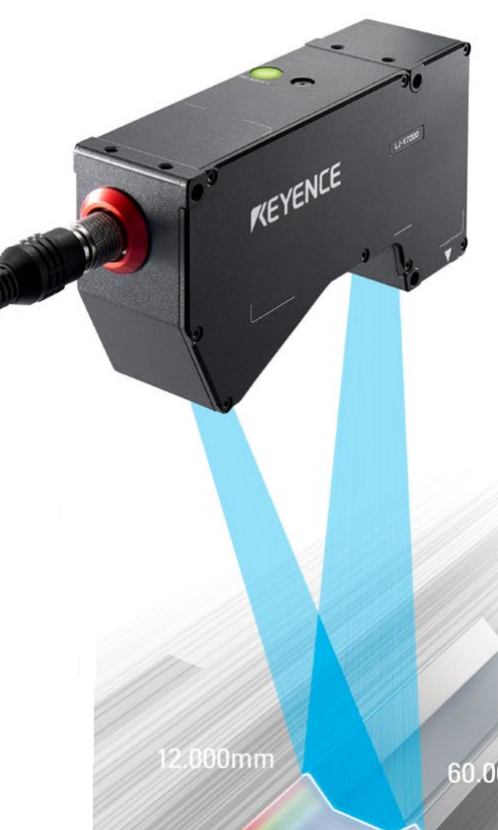
二、视觉检测说明
 | 3 | 镜头相机参数
检测项内容: | 变形
 |  | 相机分型号 | LJ-V7060
 |  | 传感器类型
 |  | 分辨率 | 1024
 |  | 靶面，像元尺寸 | 16mm
 |  | 视野大小 | 16mm
 |  | 曝光大小 | 4000HZ
 |  | 镜头类型
 |  | 光源类型
80±30mm
厦门博视源机器视觉技术有限公司
www.xmbsy.net

Slide 20
三、视觉检测汇总
序号 | 检测项名称 | 判定标准定义 | 判定依据 | 可行性 | 备注
1 | 划伤 | 脏污大小长宽±0.5mm。 | 实物样品 | 可行
2 | 发黄 | 脏污大小长宽±0.5mm。 | 实物样品 | 大部分可行 | 发黄不良品轻微到接近合格品，没有差异，不可检测。由于材质本身的原因，获取的图像有发白有发黑，容易造成误检。
3 | 变形-2D | 用尺寸测量法的方式检测变形，不稳定。 | 实物样品 | 部分可行 | 明显变形可行 2D检测误判率和漏检率会很高。
4 | 变形-3D | 变形范围大于0.1mm，可以检出。 | 实物样品 | 可行 | 建议3D检测变形
备注： 1、检测时应保持背景干净，避免其他干扰物。 2、避免其他杂光干扰。 3、此方案检测效果是以实验室模拟为标准。 4、方案检测项判定以技术协议专项为验收标准。
厦门博视源机器视觉技术有限公司
www.xmbsy.net

Slide 21
四、视觉配置—2D配置
序号 | 货物名称 | 型号 | 单位 | 数量 | 品牌 | 备注
1 | 主机 |  | 台 | 1 |  | V21
2 | 显示器 |  | 台 | 2 |  | 15.6寸
3 | 相机 | BSY-CA050-10GM | 台 | 2 |  | 500万
 |  | BSY-CE013-50GC | 台 | 2 |  | 130万
4 | 镜头 | MFA2-230-5M75 | 件 | 2 |  | 75mm镜头
 | 镜头 | WWH08-110ATV2 | 件 | 2 |  | 0.8倍远心镜
 | 接圈 |  | 件 | 12 |  | 接圈
5 | 光源 | BSY-PHFS5050-W | 件 | 1 |  | 平行背光源
 |  | BSY-HFS7070-W | 件 | 2 |  | 底部背光源
 |  | BSY-COS60-W | 件 | 3 |  | 同轴光源
6 | 光源控制器 | BSY-DPS2460BHC-4TD | 台 | 2 |  | 4路数字控制器
7 | 通讯方式 | 网口通讯
厦门博视源机器视觉技术有限公司
www.xmbsy.net

Slide 22
四、视觉配置---3D线扫配置
序号 | 货物名称 | 型号 | 单位 | 数量 | 品牌 | 备注
1 | 主机 |  | 台 | 1 |  | V21
 |  | LJ-V7000 + XG-8700T | 台 | 1
2 | 显示器 |  | 台 | 2 |  | 15.6寸
3 | 相机 | BSY-CA050-10GC | 台 | 2 |  | 500万
 |  | LJ-V7060 | 台 | 1
4 | 镜头 | MFA230-S50 | 件 | 2 |  | 50mm镜头
 | 接圈 |  | 件 | 4 |  | 接圈
5 | 光源 | BSY-HFS7070-W | 件 | 2 |  | 底部背光源
 |  | BSY-COS60-W | 件 | 2 |  | 同轴光源
6 | 光源控制器 | BSY-DPS2460BHC-4TD | 台 | 1 |  | 4路数字控制器
7 | 通讯方式 | 网口通讯
备注：若需要3D， 成本需增加
厦门博视源机器视觉技术有限公司
www.xmbsy.net

Slide 23
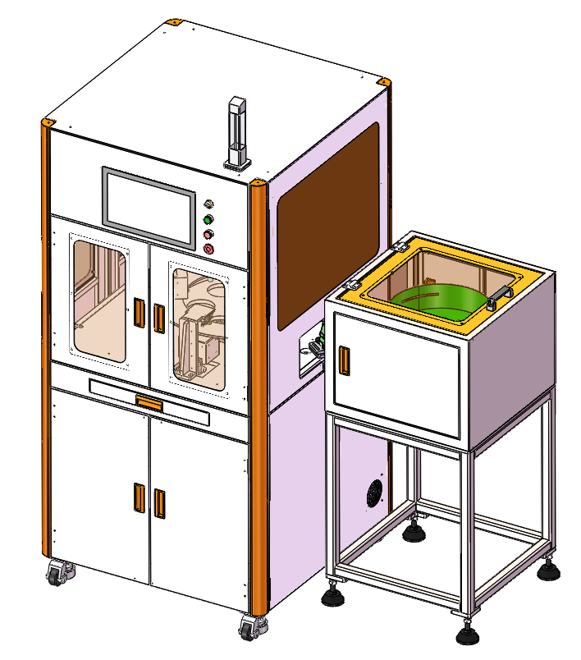
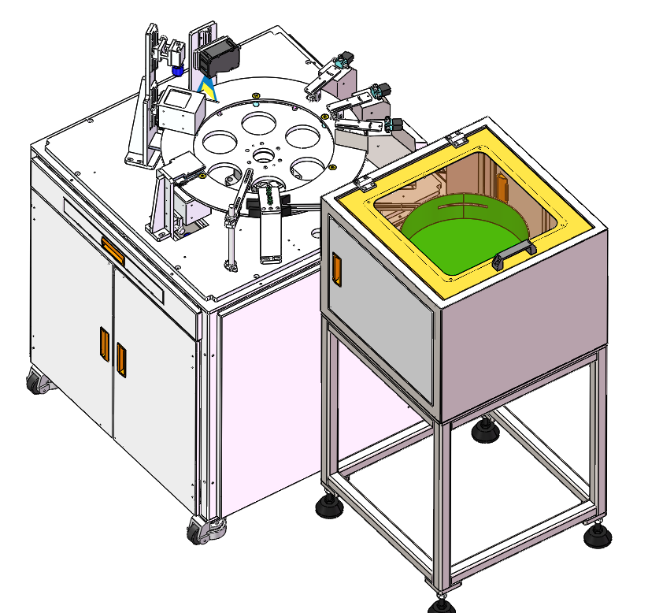
五、设备结构说明—3D 方案
3D检测变型
OK下料
NG下料
漏检
发黄检测
压伤、发黄检测
振动盘上料
光电感应
导向
图1：外观
图2：内部结构
厦门博视源机器视觉技术有限公司
www.xmbsy.net

Slide 24
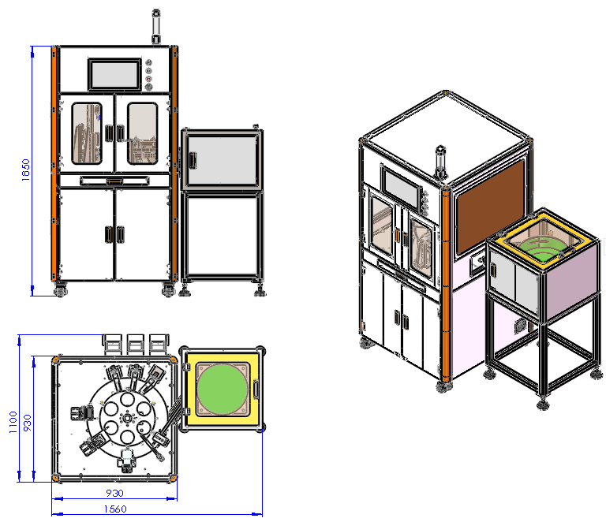
六、设备外形及尺寸
主视图：
轴测图：
俯视图：
厦门博视源机器视觉技术有限公司
www.xmbsy.net

Slide 25
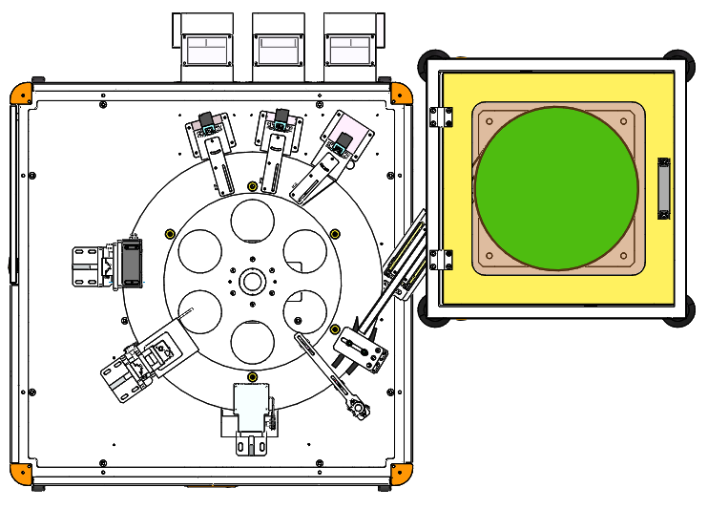
七、设备流程说明—3D方案
OK下料
NG下料
漏检
振动盘上料
3D检测变型
发黄检测
导向
光电感应
压伤、发黄检测
设备工艺流程：
振动盘上料→导向→光电感应启动→压伤、发黄检测→发黄检测→3D检测变型→OK/NG筛选
厦门博视源机器视觉技术有限公司
www.xmbsy.net

Slide 26
8/18 项目问题确认
序号 |  | 问题 | 确认事项 | 责任人 | 确认完成时间 | 备注
1 | 效率 | 钢片效率240 个/每分钟 | 需要用Windows系统 ，主机型号待确认 | 海平、伟权 | 8/18
 |  |  | 硬盘：先按存图选型 | 海平 | 8/18
 |  |  | 当前评估一分钟200 个，振动盘厂家待确认（先按240以上评估） | 杨如寿、刘丽智 | 8/20
 |  |  | 电气选择PLC | 艾强 | NA
2 | 检测 | 变形检测用2D方案，视觉配置清单需要确认； |  | 海平 | 8/18
3 | 机构 | 是否用楼下现有设备直接增加相机 | 模拟确认 | 丹伟 | 8/18 | 8/18 确认可以沿用
4 | 检测 | 若后续2D变更为3D方案，检测速度风险 | 海平确认一秒可以4个 | 海平 | 8/18
5 | 机构 | 下料和最后一组相机距离确认 |  | 丹伟 | 8/18 | 设计评审需要再确认
6 | 机构 | 下料仓先ok料仓 |  | 丹伟 | 8/18 | 设计评审需要再确认
厦门博视源机器视觉技术有限公司
www.xmbsy.net

Slide 27

THANK YOU
谢谢观看

